Slide 1

UNAM Posgrado en Ingeniería Aplicación de Modelos Lineales Generalizados Dr. Wulfrano Gomez G. Nov de 2023
PRESENTA:
Sergio Ibarra Ramírez

Slide 2
Contenido
Esquema General del Proyecto
Pre-análisis de datos
El modelo de Mínimos Cuadrados Ordinarios (MCO)
Aplicación del modelo de Mínimos Cuadrados Ordinarios (MCO1)
Aplicación del modelo de Mínimos Cuadrados Ordinarios (MCO2)
Pruebas de los supuestos de GAUSS- MARKOV sobre el error del MCO2
Aplicación del modelo de Mínimos Cuadrados Ordinarios (MCO3)
Pruebas de los supuestos de GAUSS- MARKOV sobre el error del MCO3
El modelo de Mínimos Cuadrados Generalizados (MCG)
Los coeficientes 𝜷 insesgados, consistentes y eficientes
Aplicación del modelo de Mínimos Cuadrados Generalizados (MCG1)
Aplicación del modelo de Mínimos Cuadrados Generalizados (MCG2)

Slide 3

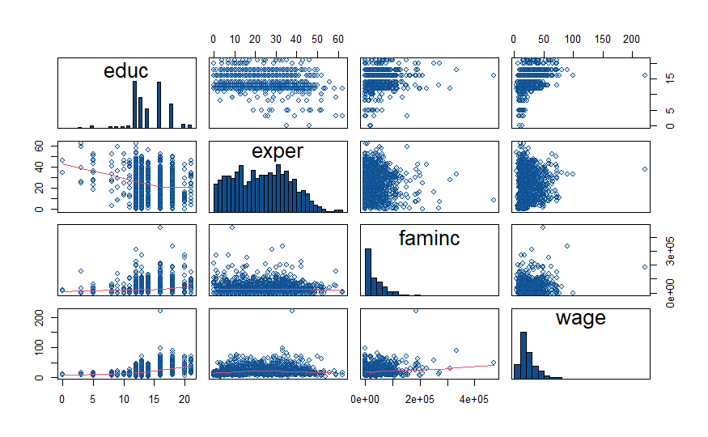
Esquema del proyecto
Recolección y análisis previo de Información:
Desarrollo y evaluación de Modelos Lineales
Comparación entre modelos y
Análisis de resultados
Información sobre sueldos (wage) como función de variables sociodemográficas http://www.principlesofeconometrics.com/poe5/data/csv/cps5_small.csv
Proceso de pre-análisis de datos:
Análisis de relación entre variables predictoras
Identificación y tratamiento de outliers y datos faltantes
Desarrollo del modelo de Mínimos Cuadrados Ordinarios (MCO)
Evaluación de las diferentes métricas para los modelos propuestos:
Evaluación de los supuestos de GAUSS MARKOV sobre los errores en los modelos lineales (Normalidad, Homocedasticidad, No Correlación)
Coeficiente de determinación ajustado
R^{^2}
Corrección de posible no normalidad en los errores llevando a cabo transformación de varribales
Error Porcentaje Medio Absoluto
MAPE
MCG para contemplar posible heterocedaticidad o correlación de errores
El modelo MCG con los mejores estimadores posibles

Slide 4
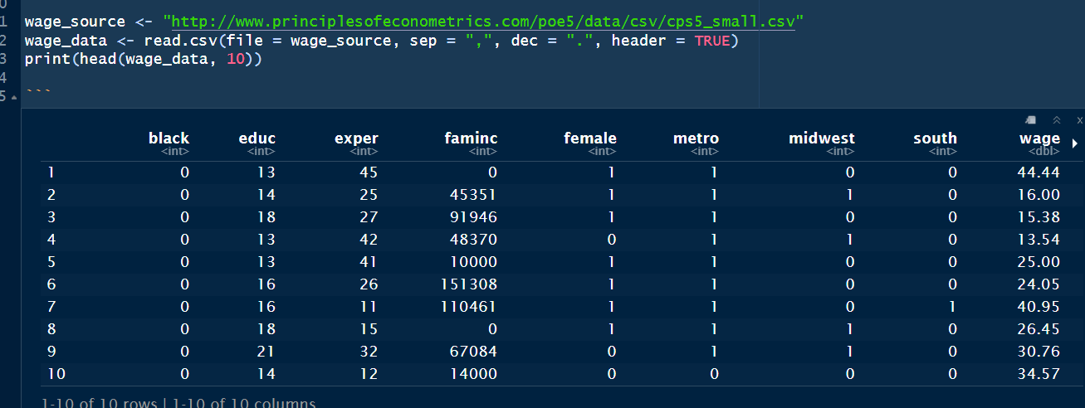
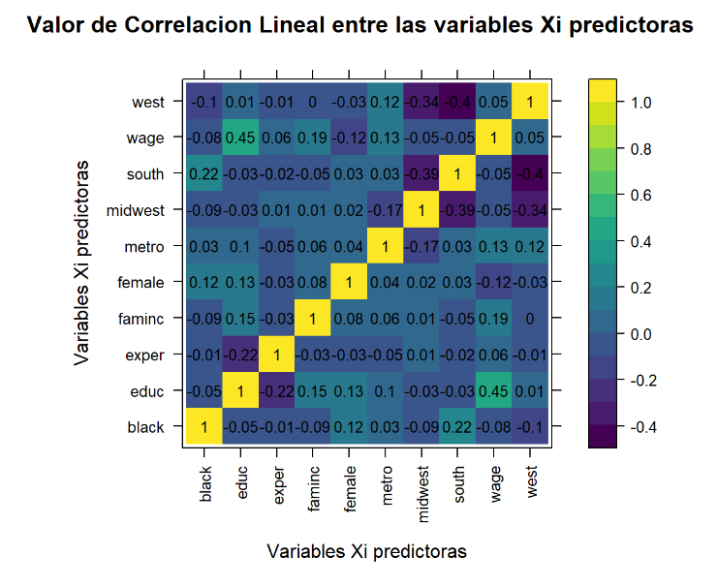
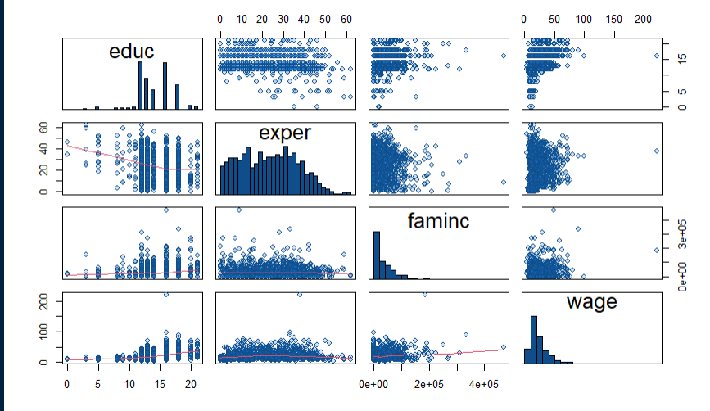
Pre-análisis de datos
Definiciones de variables:
black - = 1 si el encuestado se clasifica como raza negra
educ - años de educación
exper - experiencia
faminc - otros ingresos familiares,
female - = 1 si es mujer
metro - = 1 si se encuentra en un área metropolitana
midwest - = 1 si es región del medio oeste
south - = 1 si es región sur
west - = 1 si es región oeste
wage - ingresos por hora

Slide 5

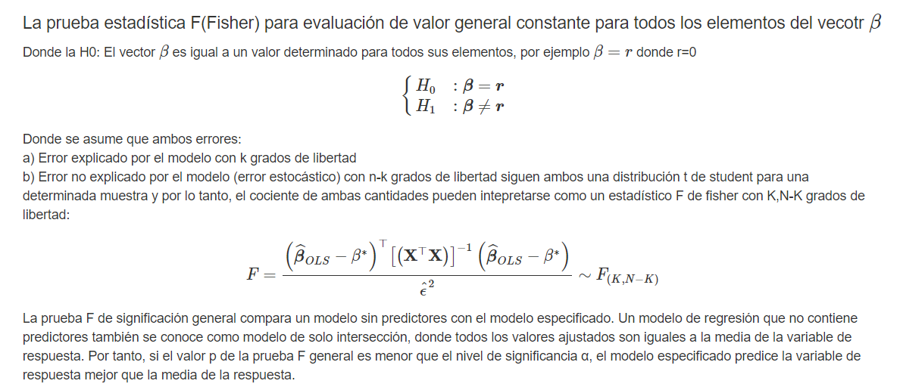
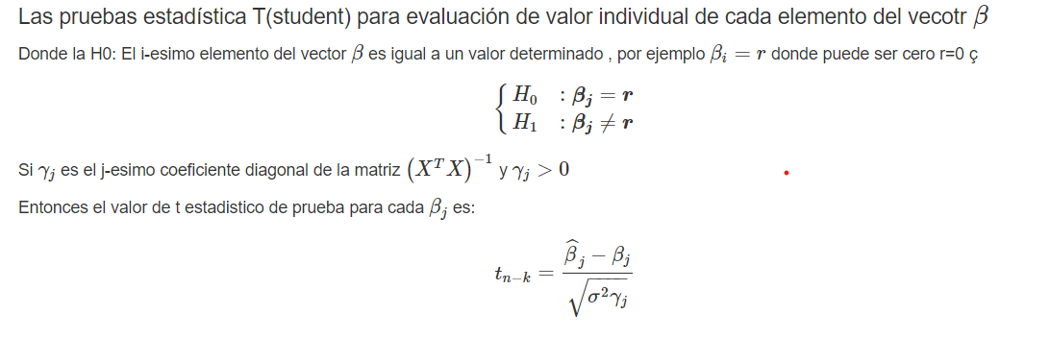
El modelo de Mínimos Cuadrados Ordinarios (MCO)
Consideremos al modelo de regresión lineal simple o modelo de Mínimos Cuadrados Ordinarios (OMS ó MCO) como:
Y=Xβ+ε
Donde:
Y: Vector de valores estimados X: Matriz ampliada de valores de las variables independientes xi β: Vector de estimadores de máxima verosimilitud calculado con el modelo MCO
Notes:
Ins sesgado: Un estimador se considera insesgado si su valor esperado es igual al parámetro que está estimando. Es decir, en promedio, el estimador no sobreestima ni subestima el parámetro. Un estimador insesgado es deseable porque tiende a acercarse al valor real del parámetro a medida que el tamaño de la muestra aumenta
Consistente: Un estimador se considera consistente si converge al valor del parámetro que está estimando a medida que el tamaño de la muestra tiende a infinito. En otras palabras, a medida que se tienen más datos, el estimador se vuelve cada vez más preciso y se acerca al valor real del parámetro. La consistencia es una propiedad importante, ya que garantiza que el estimador producirá resultados confiables a medida que se aumenta el tamaño de la muestra
.Eficiente: Un estimador se considera eficiente si tiene la varianza más pequeña entre todos los estimadores insesgados. En otras palabras, un estimador eficiente produce estimaciones precisas con una dispersión mínima alrededor del valor real del parámetro. La eficiencia es una propiedad deseable, ya que indica que el estimador es óptimo en términos de precisión

Slide 6
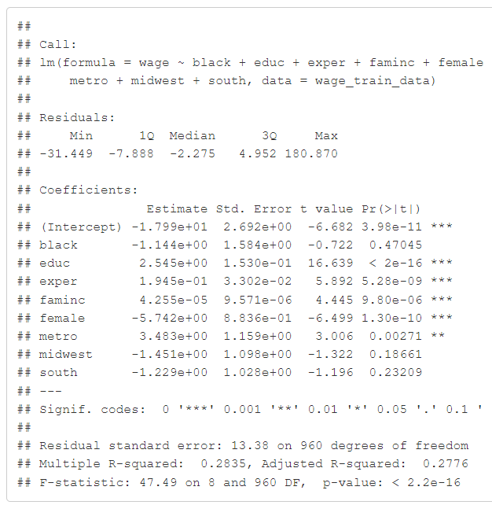
Aplicación del modelo de Mínimos Cuadrados Ordinarios (MCO1)
olm_model1_wage_train_data <- lm(wage ~ black+educ+exper+faminc+female+metro+midwest+south, data = wage_train_data)
summary(olm_model1_wage_train_data)
wagei=−17.98−1.14∗blacki+2.54∗educi+0.19∗experi+0.00005∗faminci−5.74∗femalei+3.48∗metroi−1.45∗midwesti−1.22∗southi+εi
Según el modelo estimado MCO1, se observa lo siguiente:
Los coeficientes son los esperados para las variables “educ”, “exper”: - Un año más de educación representa en promedio 2.54 más de ganancia - Un año más de experiencia representa en promedio 0.19 más de ganancia
El coeficiente de la variable “metro” también es el esperado: - Vivir en un área metropolitana representa en promedio 3.48 más de ganancia con respecto a no vivir en un área metropolitana
Para los coeficientes regionales de las variables “west” y “midwest”, dado que solo una de ellas es significativa o “linealmente independiente”, el programa tomó solo una de ellas en la ecuación lineal del modelo MCO. - Vivir en un área “west” o “midwest” representa en promedio 1.4 menos de ganancia con respecto a no vivir en un área “west” o “midwest”
Para los coeficientes regionales de la variable “south” - Vivir en un área “south” representa en promedio 1.22 menos de ganancia con respecto a no vivir en un área “south”
El signo del coeficiente de la variable “female” es negativo y significativo, lo que indica una posible discriminación en la fuerza laboral (cabe recalcar que este es solo el modelo inicial, por lo que aún no podemos estar seguros). - Ser “Female” representa en promedio 5.7 menos de ganancia con respecto a no ser “Female”
El signo del coeficiente de la variable “black” es negativo, pero no tan grande como Female - Ser “Black” representa en promedio 1.14 menos de ganancia con respecto a no ser “Black”

Slide 7
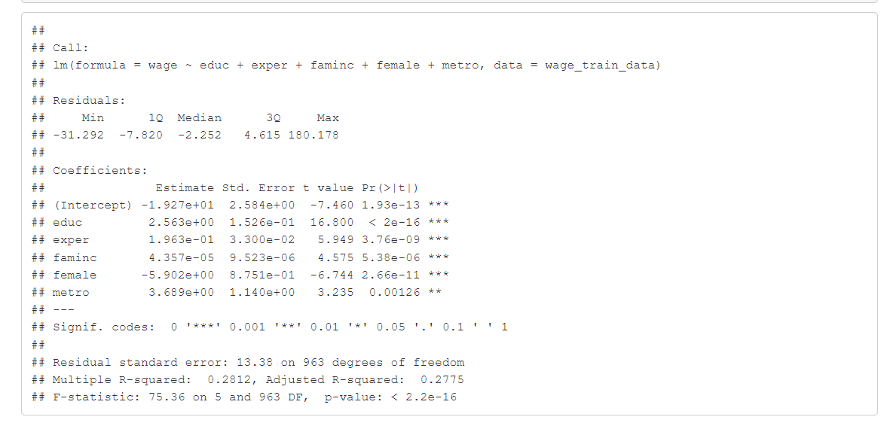
Aplicación del modelo de Mínimos Cuadrados Ordinarios (MCO2)
Se decidió correr un nuevo modelo de MCO pero tomando en cuenta solo a las variables significativas del MCO1
olm_model2_wage_train_data <- lm(wage ~ educ+exper+faminc+female+metro, data = wage_train_data)
summary summary(olm_model2_wage_train_data)
wagei=−19.27+2.55∗educi+0.19∗experi+0.00005∗faminci−5.90∗femalei+3.68∗metroi+εi
wagei=−17.98−1.14∗blacki+2.54∗educi+0.19∗experi+0.00005∗faminci−5.74∗femalei+3.48∗metroi−1.45∗midwesti−1.22∗southi+εi
Se observa que:
El valor del coeficiente del intercepto β0 disminuyó ~1.8 menos que el valor del β0 del MCO1. Esto podría ser el resultado de que el nuevo β0 considerará las variables no significativas en el modelo MCO1 (black, midwest & south) pero que en general disminuían el valor del wage
Todos los demás coeficientes del modelo MOC2 se mantuvieron prácticamente iguales al valor dado en el MCO1

Slide 8
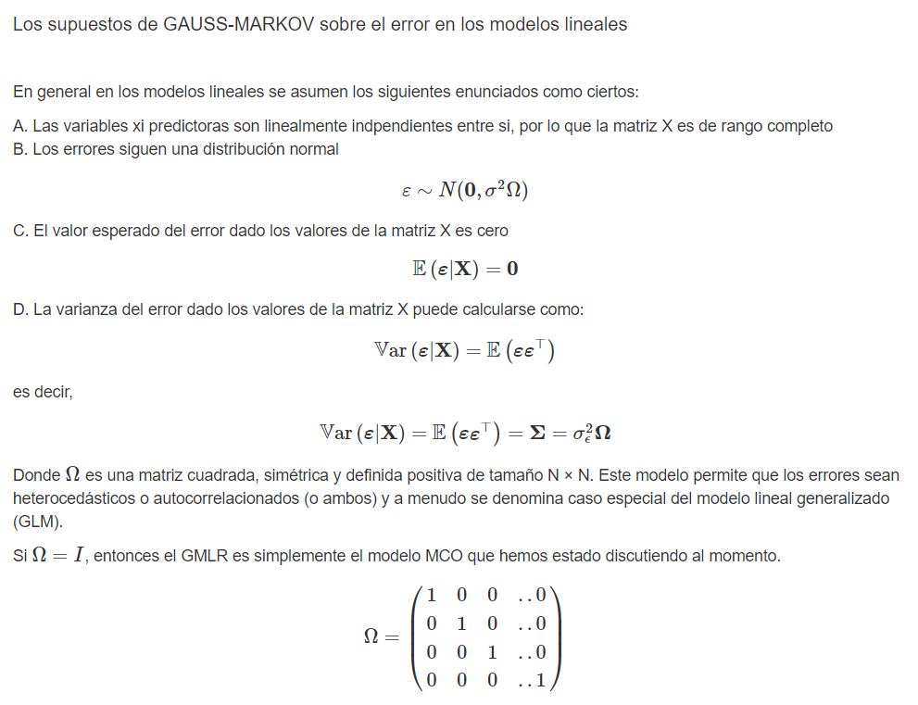
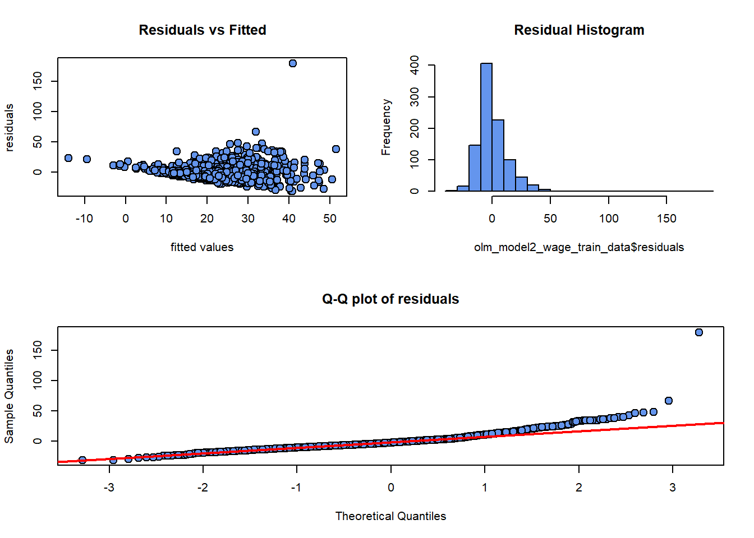
Pruebas de los supuestos de GAUSS- MARKOV sobre el error del (MCO2)
wagei=−19.27+2.55∗educi+0.19∗experi+0.00005∗faminci−5.90∗femalei+3.68∗metroi+εi
Los supuestos de Gauss Markov sobre los modelos lineales
Evaluación general de los error del modelo MCO2

Slide 9
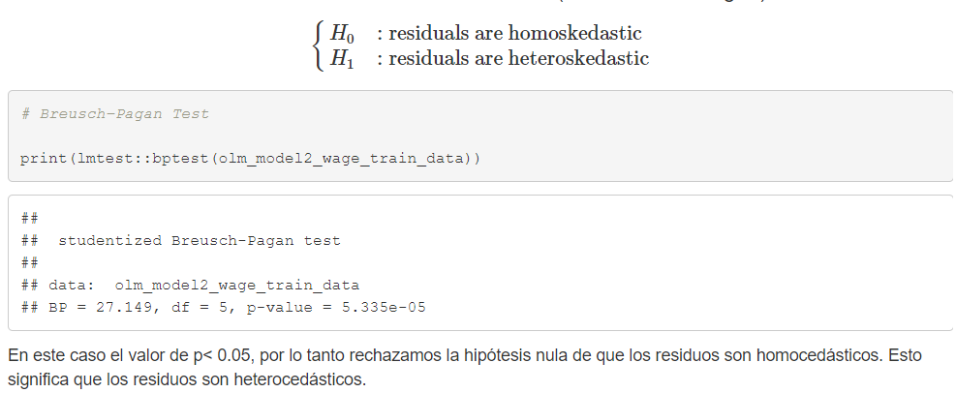
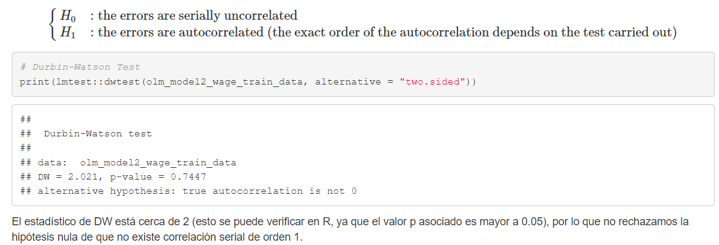
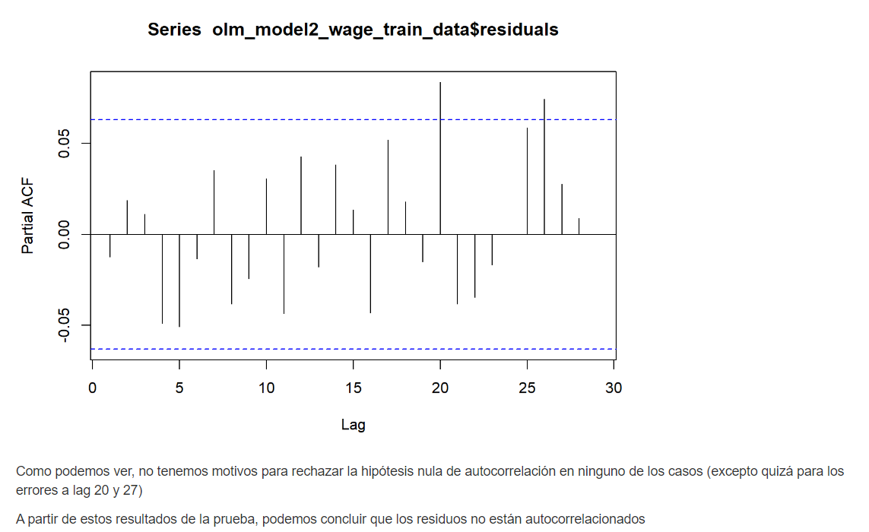
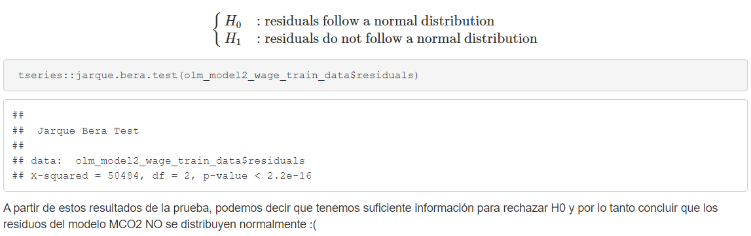
Pruebas de los supuestos de GAUSS- MARKOV sobre el error del (MCO2)
wagei=−19.27+2.55∗educi+0.19∗experi+0.00005∗faminci−5.90∗femalei+3.68∗metroi+εi
Test de Homocedasticidad de errores del modelo MCO2 (Test Breusch-Pagan)
Test de Autocorrelación de errores del modelo MCO2 (Test Durbin-Watson, autocorrelación de 1er orden)
Test de Autocorrelación de Parcial errores del modelo MCO2 (Test PACF, autocorrelación de orden superior)
Test de Normalidad de los errores del modelo MCO2 (Test Jarque-Bera)

Slide 10
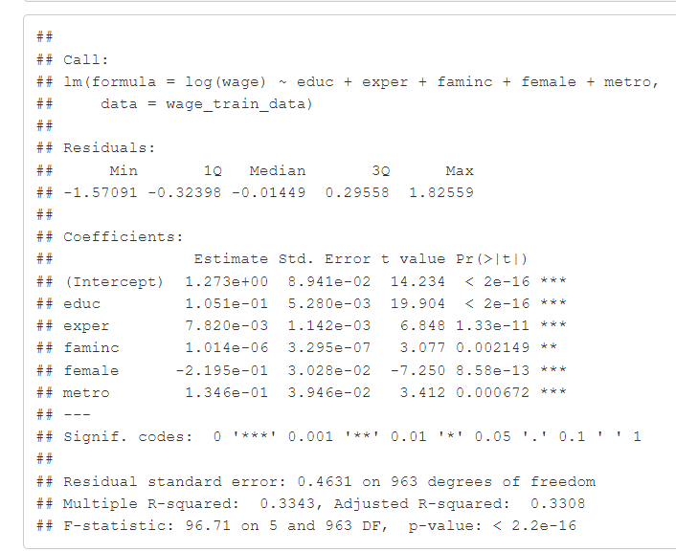
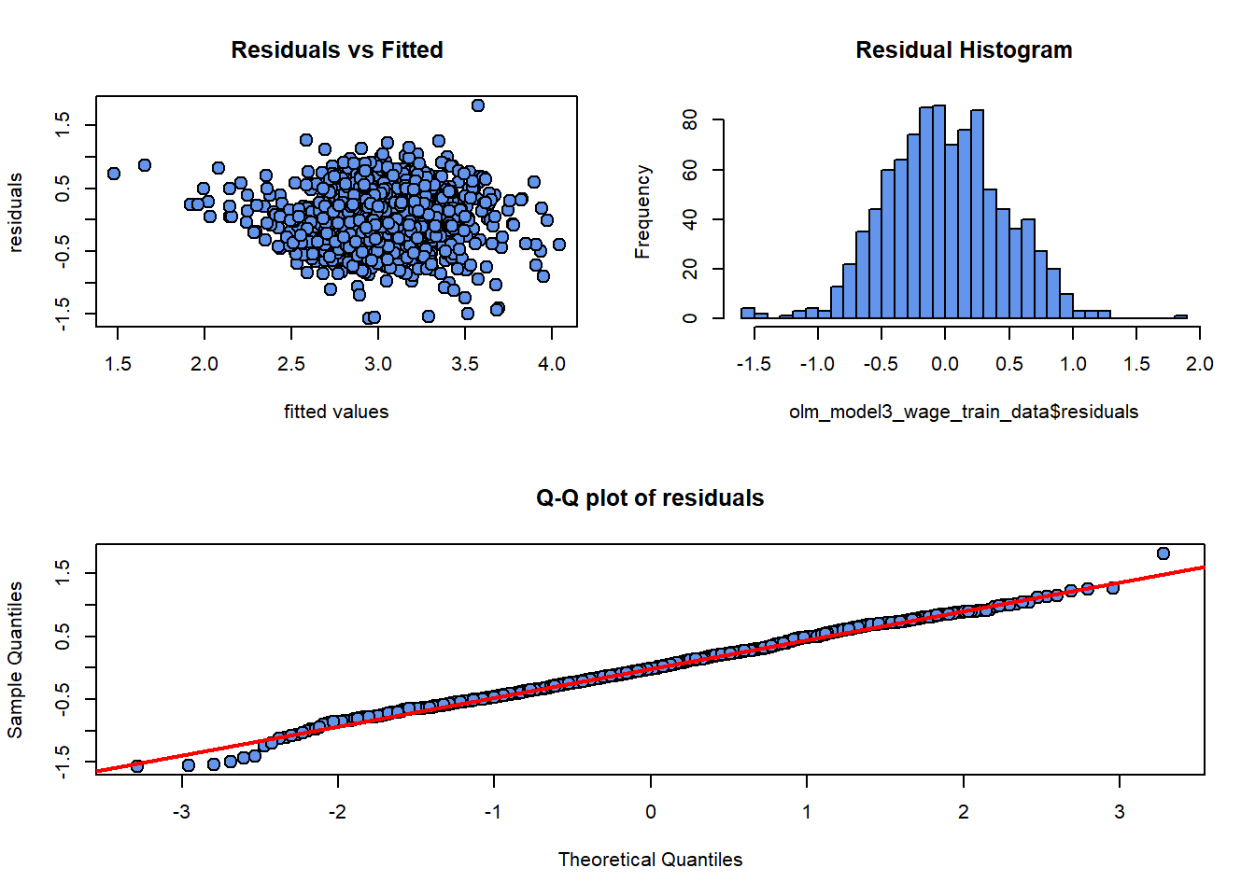
Aplicación del modelo de Mínimos Cuadrados Ordinarios (MCO3)
Se decidió correr un nuevo modelo de MCO pero tomando en cuenta solo a las variables significativas del MCO1 + Log(Wage)
Como método de corrección de la NO normalidad de los errores del MCO2
olm_model3_wage_train_data <- lm(log(wage) ~ educ+exper+faminc+female+metro, data = wage_train_data)
summary(olm_model3_wage_train_data)
log(wagei)=1.27+0.11∗educi+0.008∗experi+0.000007∗faminci−0.22∗femalei+0.13∗metroi+εi
wagei=−17.98−1.14∗blacki+2.54∗educi+0.19∗experi+0.00005∗faminci−5.74∗femalei+3.48∗metroi−1.45∗midwesti−1.22∗southi+εi
wagei=−19.27+2.55∗educi+0.19∗experi+0.00005∗faminci−5.90∗femalei+3.68∗metroi+εi
Se observa que:
El valor de los coeficiente se ajusto a la escala logaritmica
Los errores aparentan estar más cercanos y centrados alrededor del cero
Evaluación general de los error del modelo MCO3

Slide 11
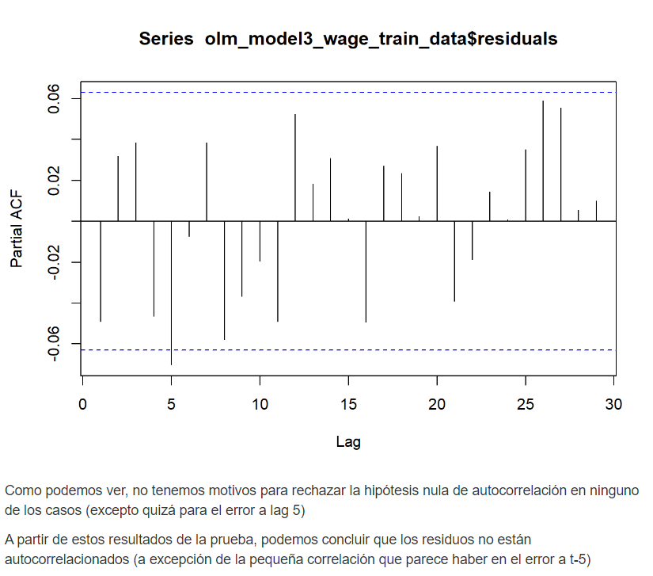
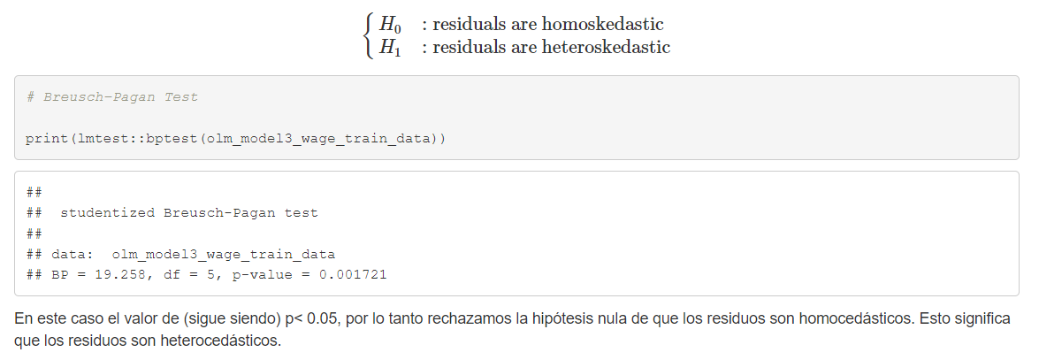
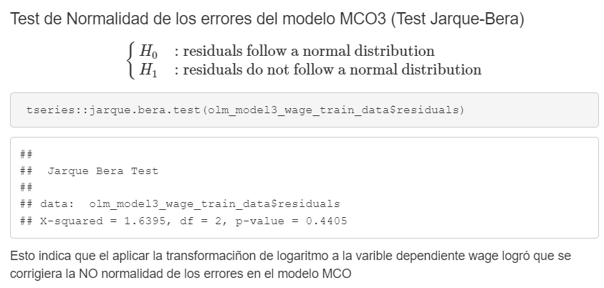
Pruebas de los supuestos de GAUSS- MARKOV sobre el error del (MCO3)
log(wagei)=1.27+0.11∗educi+0.008∗experi+0.000007∗faminci−0.22∗femalei+0.13∗metroi+εi
Test de Homocedasticidad de errores del modelo MCO3 (Test Breusch-Pagan)
Test de Autocorrelación de Parcial errores del modelo MCO3 (Test PACF, autocorrelación de orden superior)
Test de Normalidad de los errores del modelo MCO3 (Test Jarque-Bera)

Slide 12
Resultados de los MCO (al momento)
Modelo | Tipo | Ecuación | R^2(adj) | Observaciones | MAPE
MCO1 | OLS | wagei=−17.98−1.14∗blacki+2.54∗educi+0.19∗experi+0.00005∗faminci−5.74∗femalei+3.48∗metroi−1.45∗midwesti−1.22∗southi+εi | 0.27 | Las variables black, Midwest & south no son significativas | 36.6%
MCO2 | OLS | wagei=−19.27+2.55∗educi+0.19∗experi+0.00005∗faminci−5.90∗femalei+3.68∗metroi+εi | 0.27 | Las variables black, Midwest & south no son significativas + Heterocedasticidad de errores + NO normalidad de los errores!! | 37.5%
MCO3 | OLS | log(wagei)=1.27+0.11∗educi+0.008∗experi+0.000007∗faminci−0.22∗femalei+0.13∗metroi+εi | 0.33 | Las variables black, Midwest & south no son significativas + Heterocedasticidad de errores + Posible correlación de errores a t-5 + Normalidad de los errores | 30.3%
Recordar si no se cumplen los supuestos de Gauss Markov se dice que los coeficientes 𝜷 del modelo MCO3 son insesgados y consistentes, pero ineficientes, lo que conduce a resultados incorrectos para las pruebas estadísticas.

Slide 13
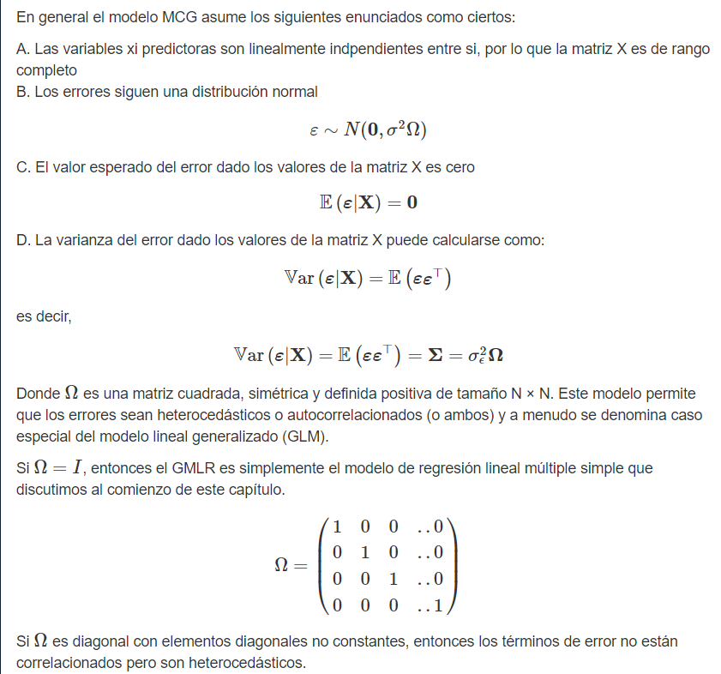
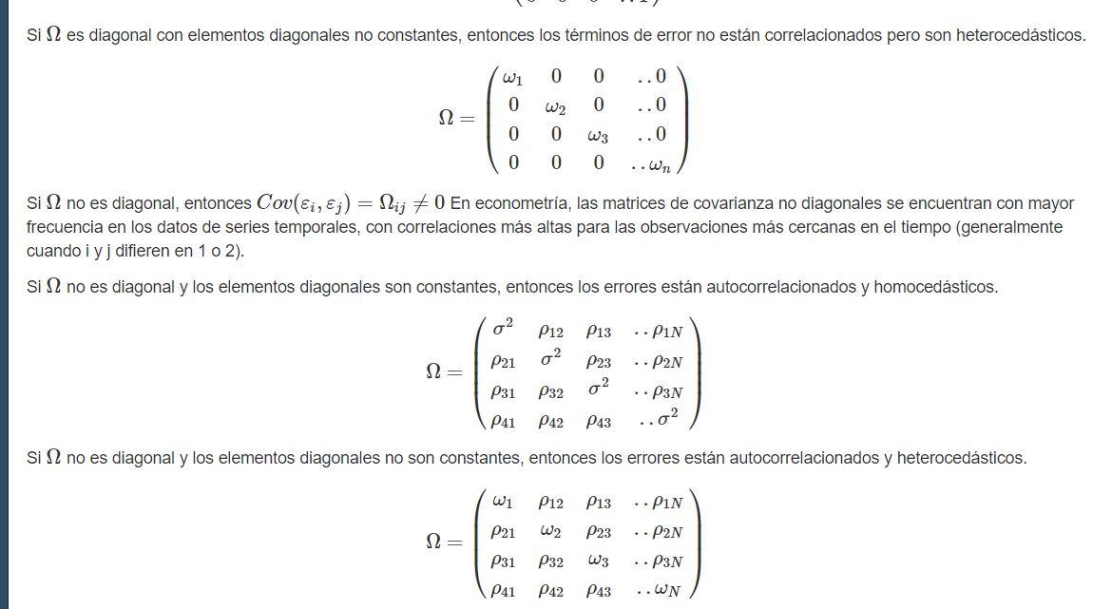
En el modelo de MCG la matriz de covarianza de errores no es la identidad
Recordar los supuestos de Gauss Markok para el caso del MCO
Pero para el el caso del MCG la matriz de covarianzas no es la Identidad

Slide 14
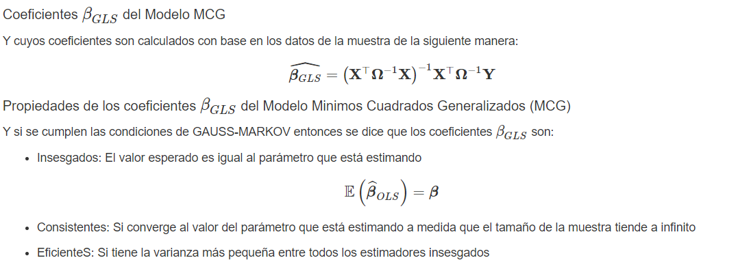
Se busca que los coeficientes 𝜷 sean insesgados, consistentes y eficientes

Slide 15
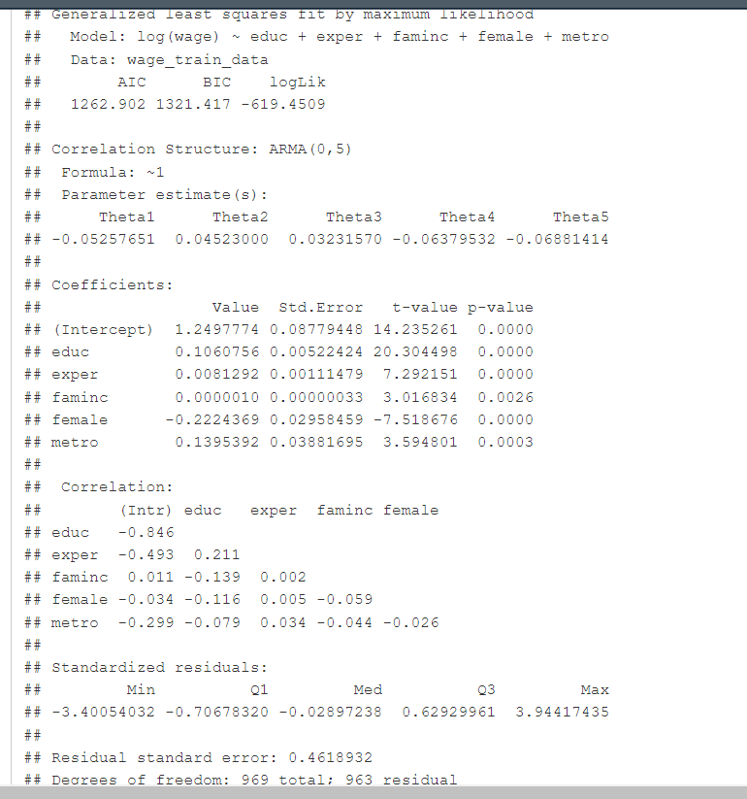
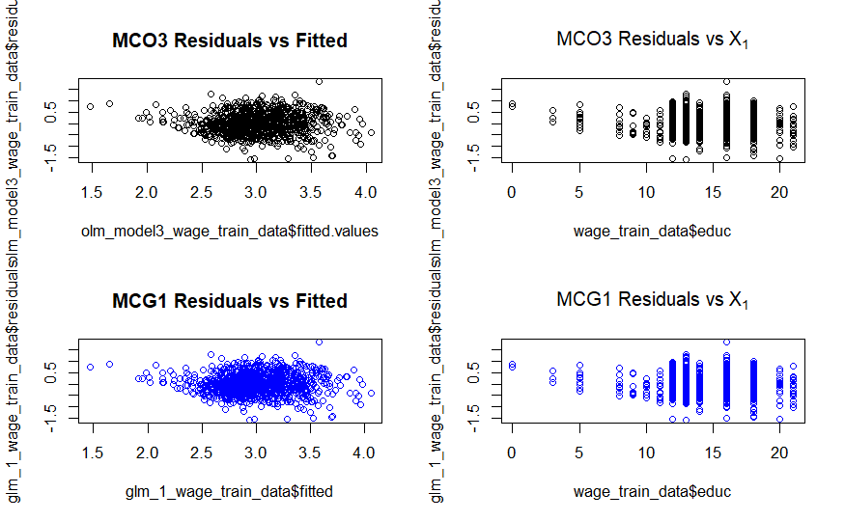
Aplicación del modelo de Mínimos Cuadrados Generalizados (MCG1)
Se decidió correr un nuevo modelo de MCG1 tomando en cuenta la posible correlación de errores a tiempo t-5
library(nlme)
glm_1_wage_train_data <- gls(log(wage) ~ educ + exper + faminc + female + metro, correlation = corARMA(q = 5), method = "ML", data = wage_train_data)
summary(glm_1_wage_train_data)
log(wagei)=1.24+0.11∗educi+0.008∗experi+0.000001∗faminci−0.22∗femalei+0.14∗metroi−0.052∗θ1+0.045∗θ2+0.032∗θ3−0.063∗θ4−0.068∗θ5+εi
Se observa que: Los residuos del modelo MCG1 son muy parecidos con los del MCO3
Los errores estándar de los coeficientes del modelo MCG1 son muy parecidos con los del MCO3 por lo que quizá el haber considerado una posible correlación de errores en el t-5 no necesariamente ayudó en mucho al modelo
Evaluación general de los error del modelo MCG1

Slide 16
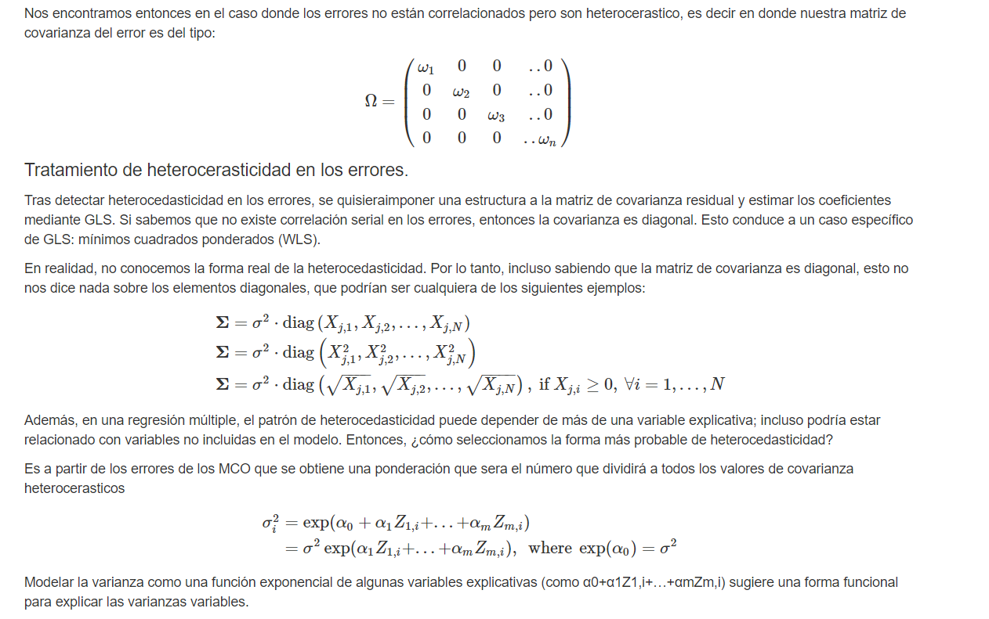
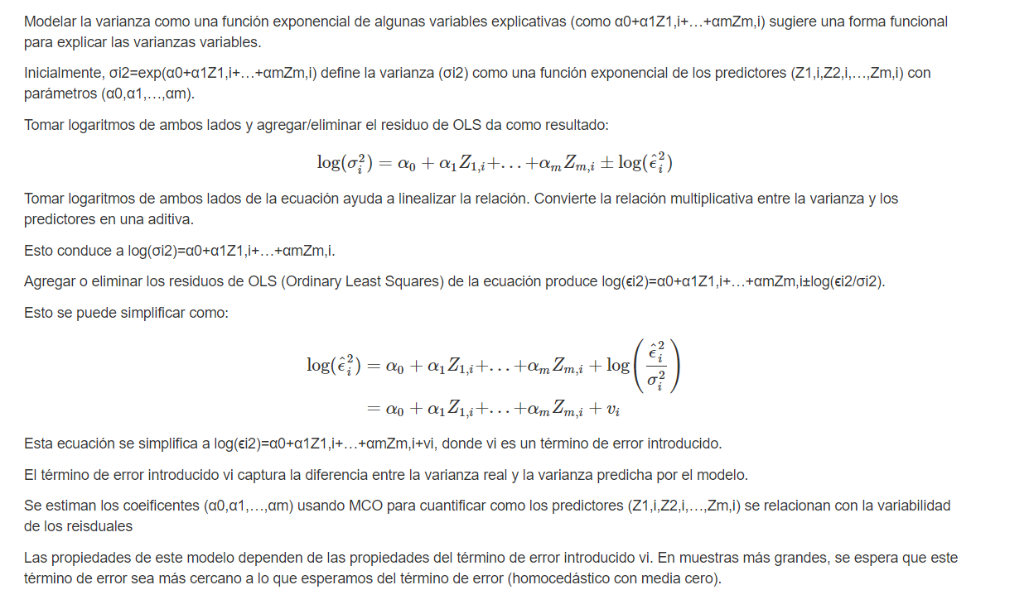
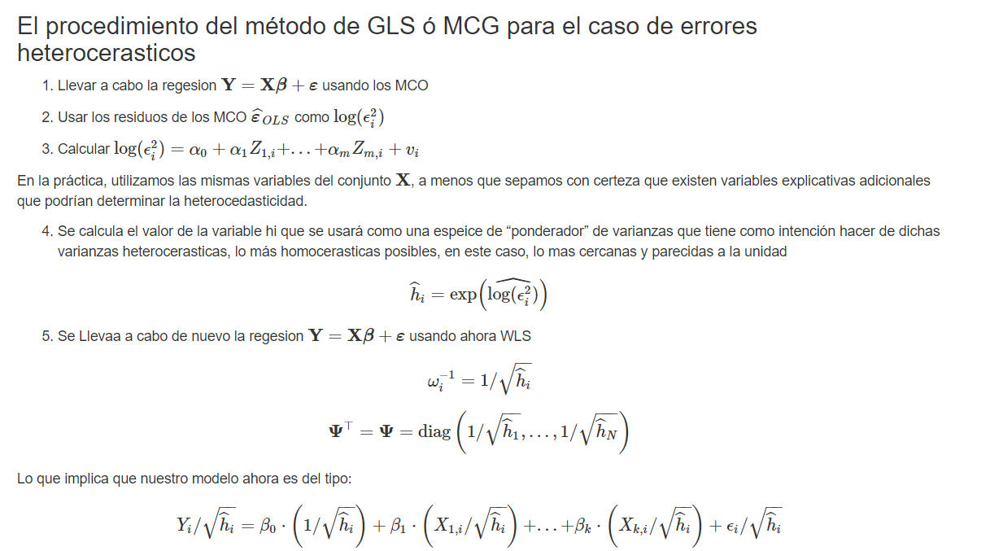
La matriz de covarianza de errores en el modelo de MCG

Slide 17
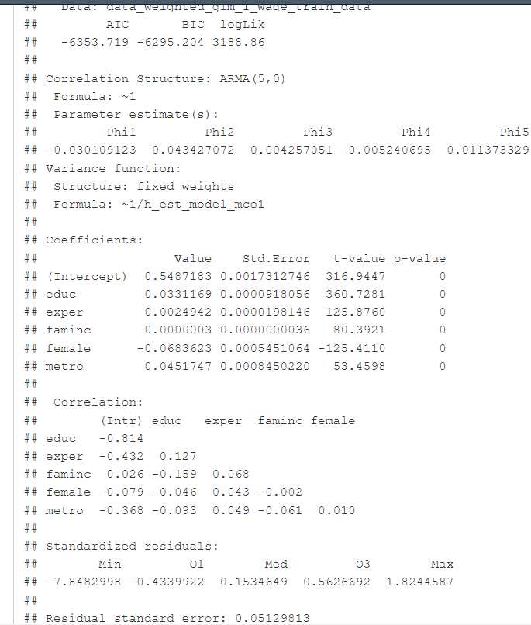
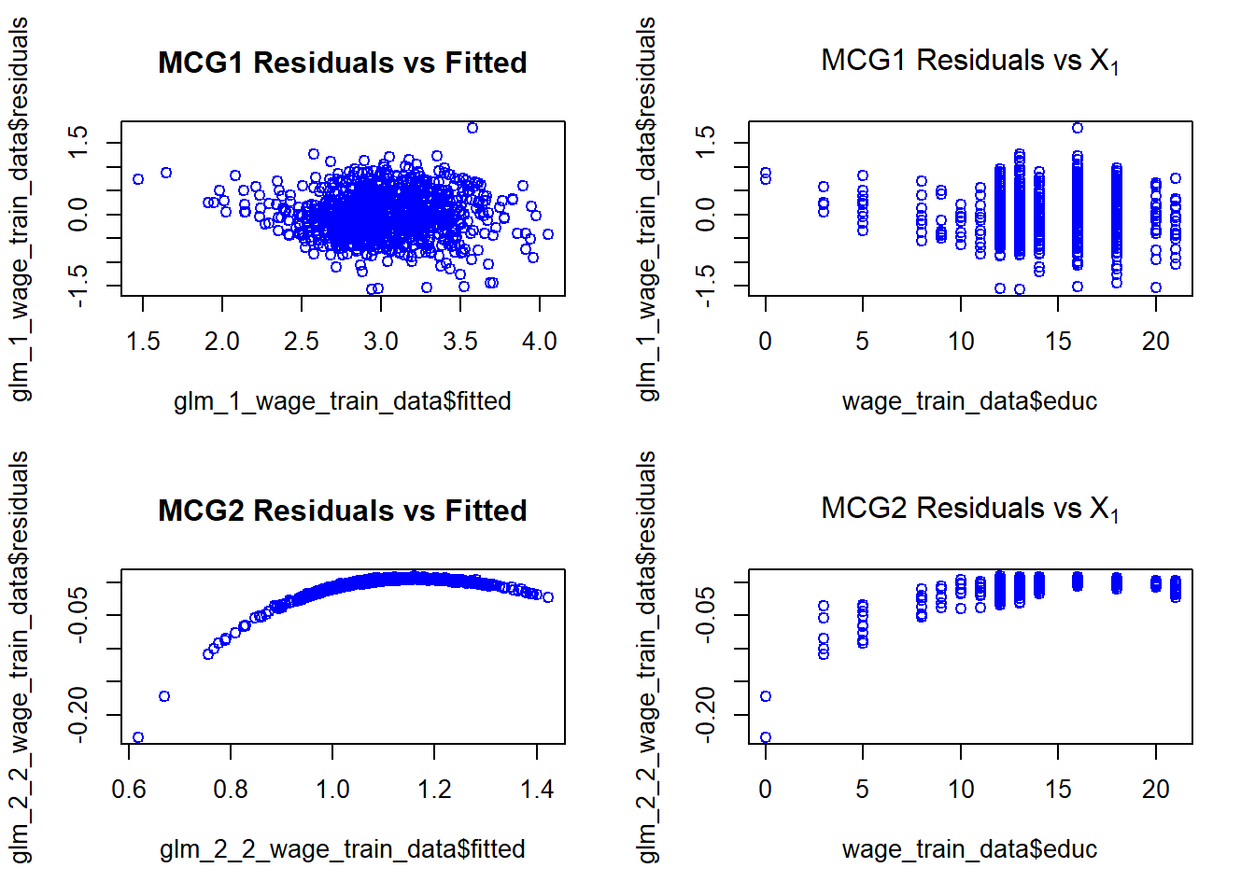
Aplicación del modelo de Mínimos Cuadrados Generalizados (MCG2)
Se decidió correr un nuevo modelo de MCG2 intentaod abordar además la heterocedasticidad en los errores
glm_2_2_wage_train_data <- gls(log(fitted) ~ educ + exper + faminc + female + metro,
weights = weights_varFunc,
corARMA(p = 5),
method = "ML",
data = data_weighted_glm_1_wage_train_data)
summary(glm_2_2_wage_train_data)
log(wagei)=0.54+0.033∗educi+0.0025∗experi+0.0000003∗faminci−0.068∗femalei+0.045∗metroi−0.030∗θ1+0.043∗θ2+0.0021∗θ3−0.0037∗θ4−0.009∗θ5+εi
Se observa que: Los residuos del modelo MCG2 son más cercanos a cero que los del MCG1
Los errores estándar de los coeficientes del modelo MCG2 son bastante más pequeños que los del MCG1 por lo que se puede decir que ayudó el hecho de incorporar la matriz de covarianza
Evaluación general de los error del modelo MCG2

Slide 18
Comparación de Mínimos Cuadrados Generalizados (MCG1 & MCG2)
MCG1
MCG2
log(wagei)=1.24+0.11∗educi+0.008∗experi+0.000001∗faminci−0.22∗femalei+0.14∗metroi−0.052∗θ1+0.045∗θ2+0.032∗θ3−0.063∗θ4−0.068∗θ5+εi
log(wagei)=0.54+0.033∗educi+0.0025∗experi+0.0000003∗faminci−0.068∗femalei+0.045∗metroi−0.030∗θ1+0.043∗θ2+0.0021∗θ3−0.0037∗θ4−0.009∗θ5+εi

Slide 19
Resultados de los MCO & MCG
Modelo | Tipo | Ecuación | R^2(adj) | Observaciones | MAPE
MCO1 | OLS | wagei=−17.98−1.14∗blacki+2.54∗educi+0.19∗experi+0.00005∗faminci−5.74∗femalei+3.48∗metroi−1.45∗midwesti−1.22∗southi+εi | 0.27 | Las variables black, Midwest & south no son significativas | 45.6%
MCO2 | OLS | wagei=−19.27+2.55∗educi+0.19∗experi+0.00005∗faminci−5.90∗femalei+3.68∗metroi+εi | 0.37 | Las variables black, Midwest & south no son significativas + Heterocedasticidad de errores + NO normalidad de los errores!! | 43.5%
MCO3 | OLS | log(wagei)=1.27+0.11∗educi+0.008∗experi+0.000007∗faminci−0.22∗femalei+0.13∗metroi+εi | 0.47 | Las variables black, Midwest & south no son significativas + Heterocedasticidad de errores + Posible correlación de errores a t-5 + Normalidad de los errores | 37.3%
MCG1 | GLS | log(wagei)=1.24+0.11∗educi+0.008∗experi+0.000001∗faminci−0.22∗femalei+0.14∗metroi−0.052∗θ1+0.045∗θ2+0.032∗θ3−0.063∗θ4−0.068∗θ5+εi | 0.48 | Las variables black, Midwest & south no son significativas + Heterocedasticidad de errores + Normalidad de los errores | 37.6%
MCG2 | GLS | log(wagei)=0.54+0.033∗educi+0.0025∗experi+0.0000003∗faminci−0.068∗femalei+0.045∗metroi−0.030∗θ1+0.043∗θ2+0.0021∗θ3−0.0037∗θ4−0.009∗θ5+εi | 0.47 | Las variables black, Midwest & south no son significativas + Homocedasticidad de errores + Normalidad de los errores | 67.3%

Slide 20
Conclusiones Generales
Los modelos lineales de MCO permitieron modelar a los datos de wage como función de variables sociodemográficas con un R^2 ajustado de 0.33 y teniendo un MAPE de 33% en el pronóstico de un set de test
Los errores en los modelos MCO para el pronóstico de wage como función de variables sociodemográficas tiende a tener un comportamiento heterocedastico y no normal, así como presentar ligeras correlaciones
Tras realizar transformación en la variable dependiente como Log(y) se logró corregir la no normalidad en los errores
Al aplicar el MCG y tomar en cuenta la heterocedasticidas y posible correlación de error se logró mejorar el R^2 ajustado y llevar los errores casi a cero. Además reduce el error estandar igualmente casi a cero
Los modelos lineales de MCG permitieron modelar a los datos de wage como función de variables sociodemográficas con un R^2 ajustado de 0.49 y teniendo un MAPE de 27% en el pronóstico de un set de test

